Slide 1
CURS SOFTWARE TESTER MANUAL + AUTOMATION
PREZENTARE PROIECT FINAL
FARCAS DANIEL MIHAI GR.4

Slide 2
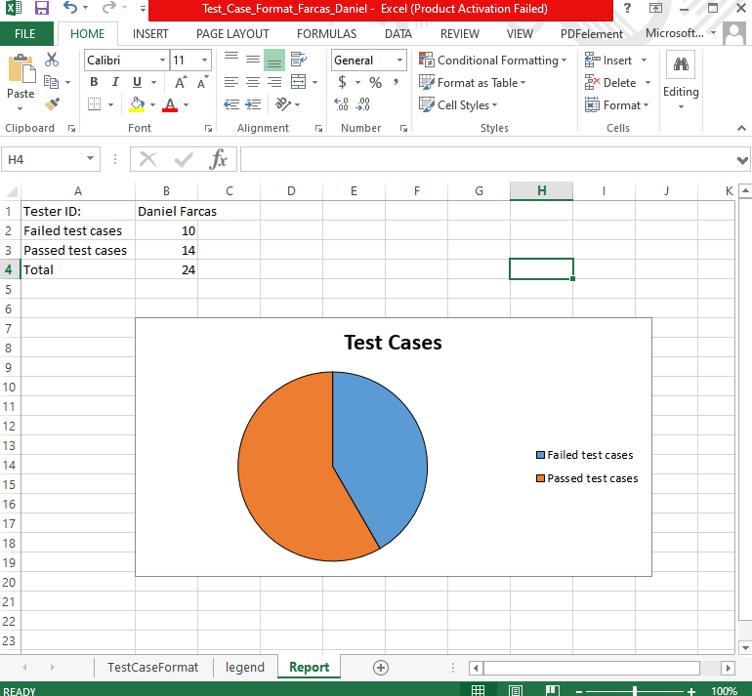
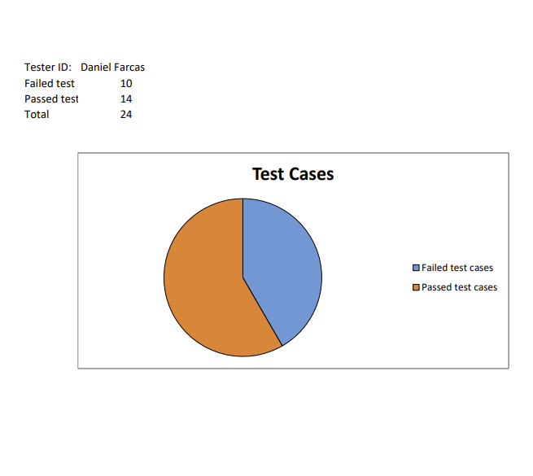
TESTAREA UNUI AFISOR DE ACCES PE BAZA UNEI PAROLE
CERINTE TESTARE MANUALA
Sa se creeze test caseuri pentru requirementurile asignate
Sa se foloseasca Test_Case_Format_[Name]
Sa se creeze intr-un excel separat cate un incident report pentru fiecare bug
In Incident_Report_[Name] ID din sheet o sa se inlocuiasca cu un numar de la 1 la n, unde n este numarul maxim de bug gasit
Note: se pot creea si teste care nu sunt bazate pe requirementuri
CERINTE TESTARE AUTOMATA
Report sheet + Test_Case_Format.pdf

Slide 3
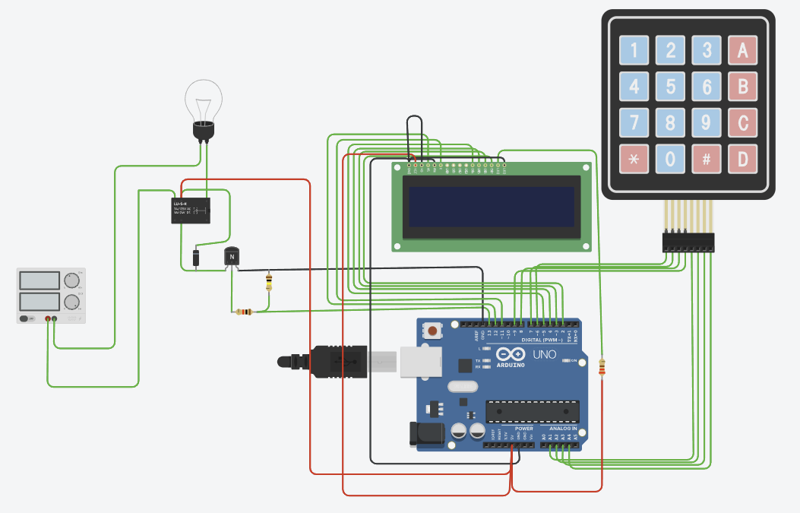
Afisor de acces pe baza unei parole
ID | Requirement
1 | Pentru a avea acces la sistem trebuie sa se afiseze pe LCD mesajul :Enter Password
2 | Dimensiunea parolei trebuie sa fie de 4 cifre, iar pentru orice parola mai mare sau mai mica de acesta dimensiune nu trebuie sa fie permisa
3 | Parola corecta este 1234, iar orice alta combinatie trebuie sa afiseze mesajul de eroare Incorrect Password!
4 | Pentru a avea indeplinite cerintele de Securitate impuse pe piata trebuie testate minim 5 valori incorecte si minim 5 valori corecte ale parolei.
5 | LED-ul prezent pe schema hardware trebuie sa se aprinda numai atunci cand parola corecta este introdusa
6 | LED-ul prezent pe schema hardware trebuie fie stins pe toata durata programului cu exceptia cazului de la ID 5.
7 | Dupa ce se introduce parola corecta se va afisa un mesaj: WELCOME BACK MASTER!
8 | Sa se verifice folosind white box ca dupa mesajul de la ID 7 este un delay de 3000ms, iar apoi I se asigneaza variabilei mode valoarea 3
9 | Sa se verifice folosind white box ca daca mode este egal cu 3 atunci se va afisa mesajul UNLOCKED!
Inca din analiza scurta a requirements-urilor putem observa ca dispozitivul are un bec (Light Bulb) si nu un LED.
Se vor testa in continuare requirement-urile 5 si 6 tinand cont de aceasta modificare.

Slide 4
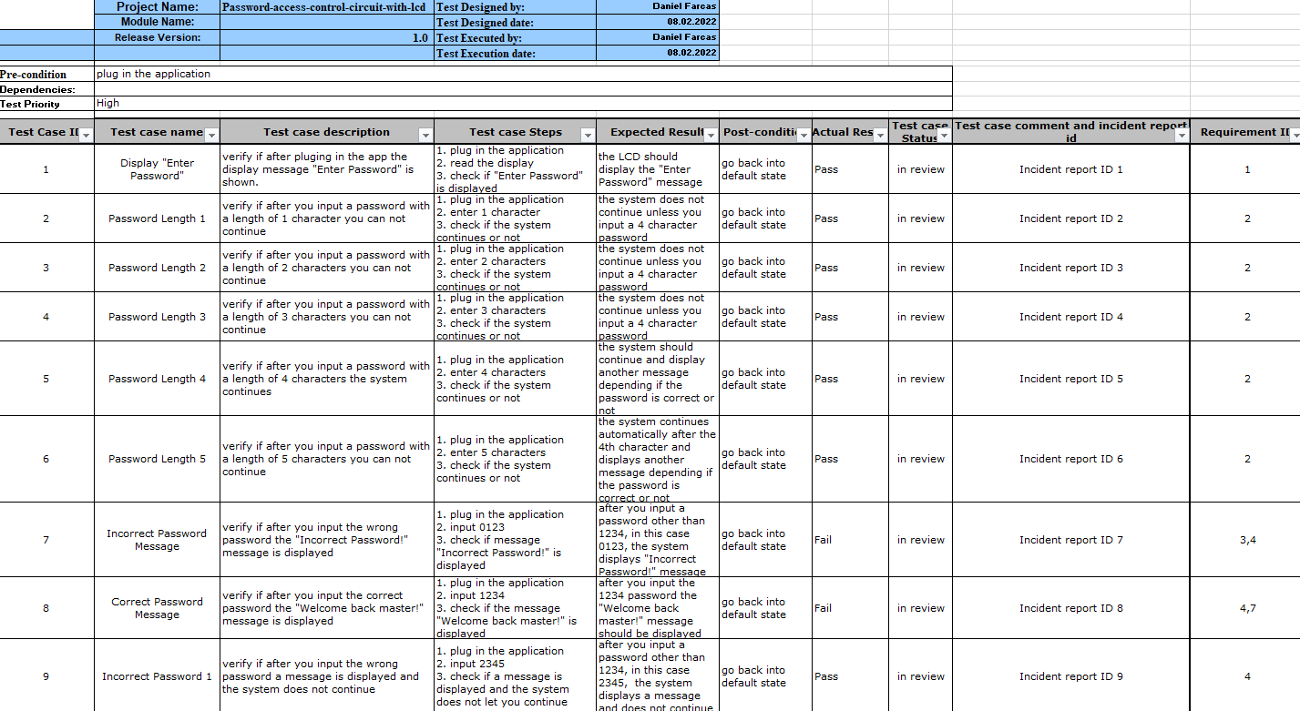
TEST CASE-URI
S-au creeat 24 de test case-uri pentru a acoperi cele 9 Requirements in proportie de 100%

Slide 5
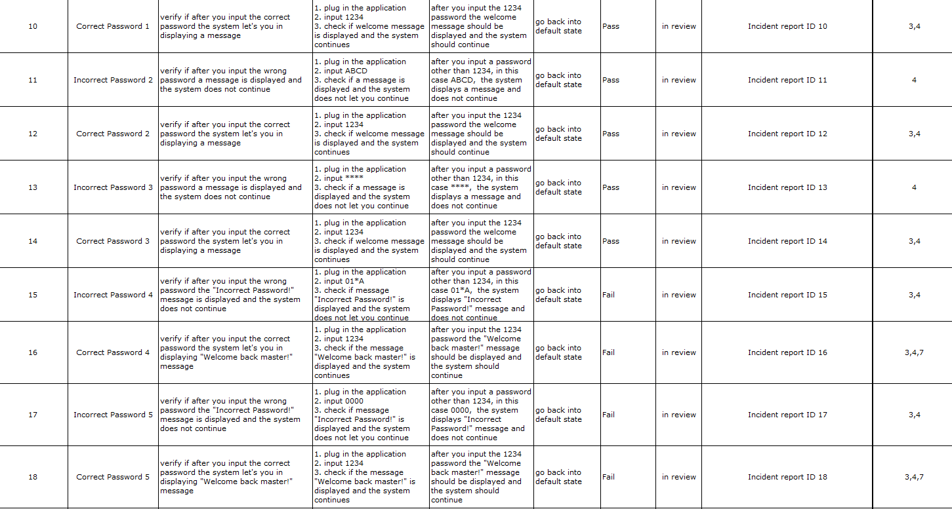

Slide 6
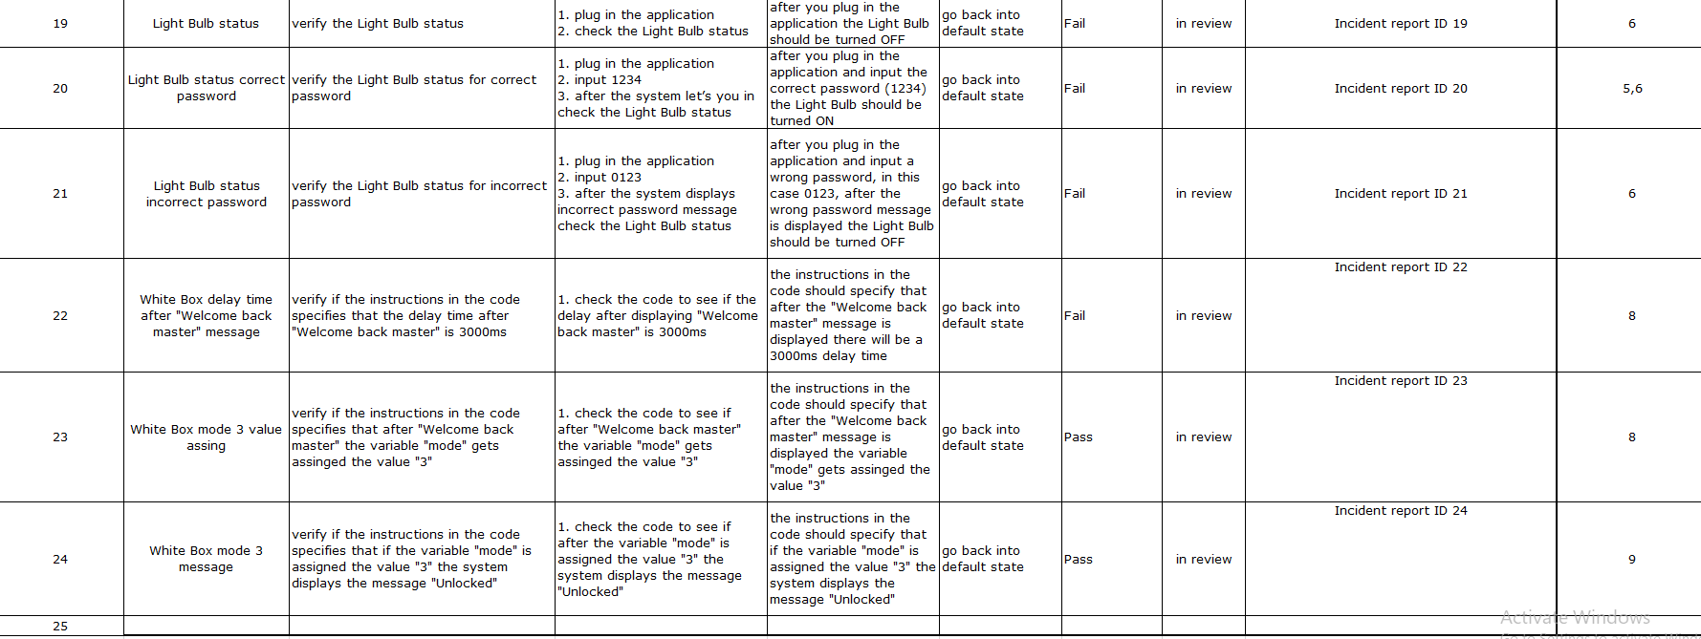

Slide 7
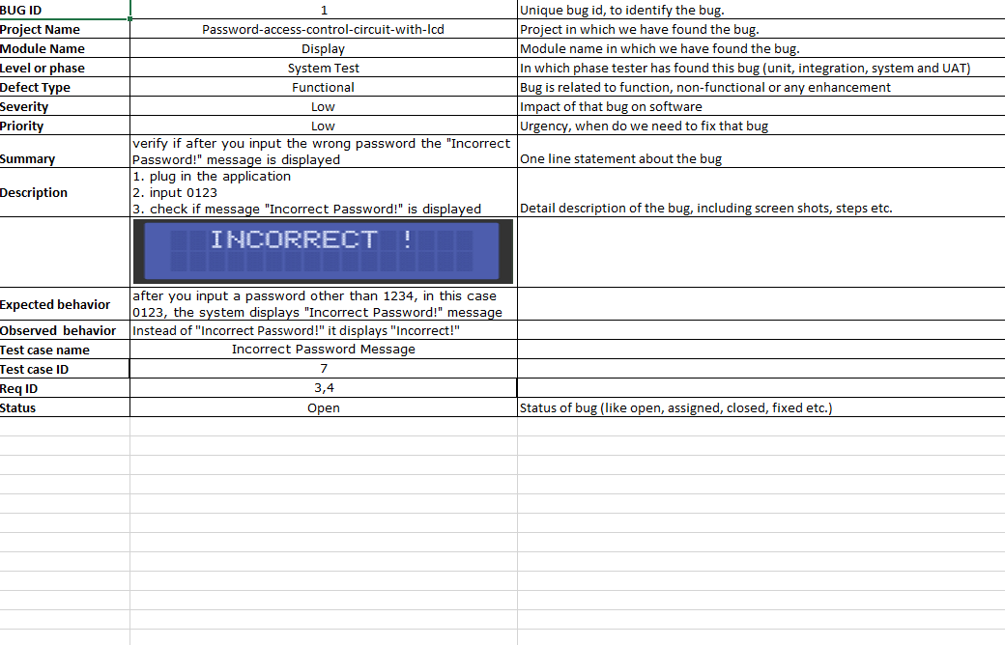
INCIDENT REPORTS
S-au creeat 10 Incident Reports pentru toate cele 10 test case-uri cu rezultatul testarii “FAIL”
Incident Report 7 pentru Test Case-ul cu numarul 7 atribuit requirement-ului 3 si 4

Slide 8
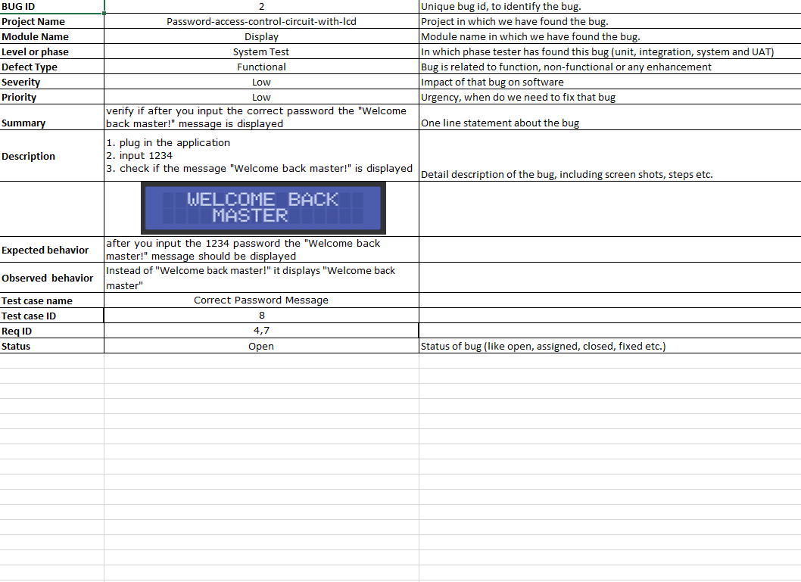
Incident Report 8 pentru Test Case-ul cu numarul 8 atribuit requirement-ului 4 si 7

Slide 9
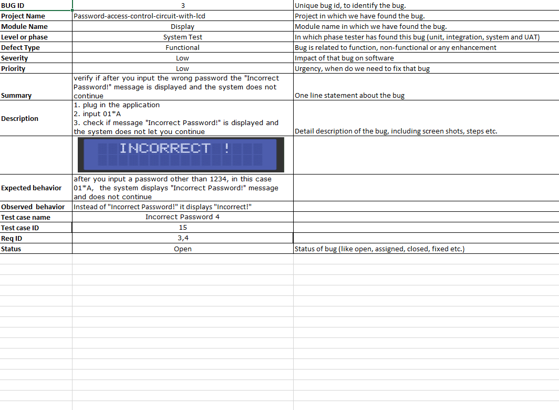
Incident Report 15 pentru Test Case-ul cu numarul 15 atribuit requirement-ului 3 si 4

Slide 10
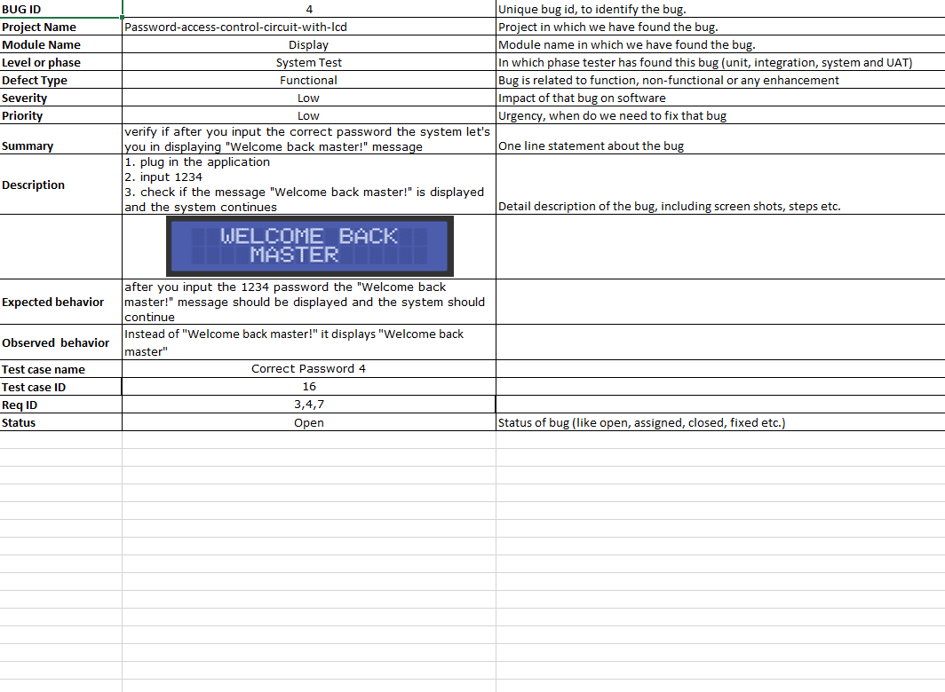
Incident Report 16 pentru Test Case-ul cu numarul 16 atribuit requirement-ului 3, 4 si 7

Slide 11

Incident Report 17 pentru Test Case-ul cu numarul 17 atribuit requirement-ului 3 si 4

Slide 12

Incident Report 18 pentru Test Case-ul cu numarul 18 atribuit requirement-ului 3, 4 si 7

Slide 13
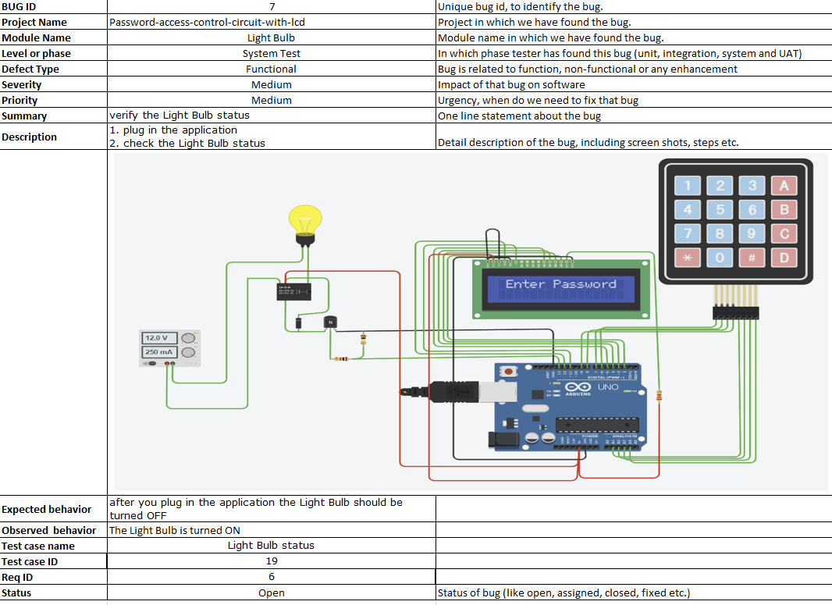
Incident Report 19 pentru Test Case-ul cu numarul 19 atribuit requirement-ului 6

Slide 14
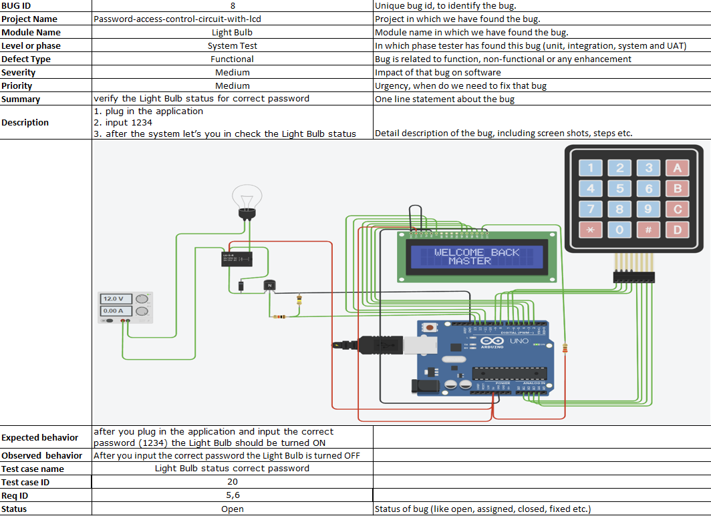
Incident Report 20 pentru Test Case-ul cu numarul 20 atribuit requirement-ului 5 si 6

Slide 15
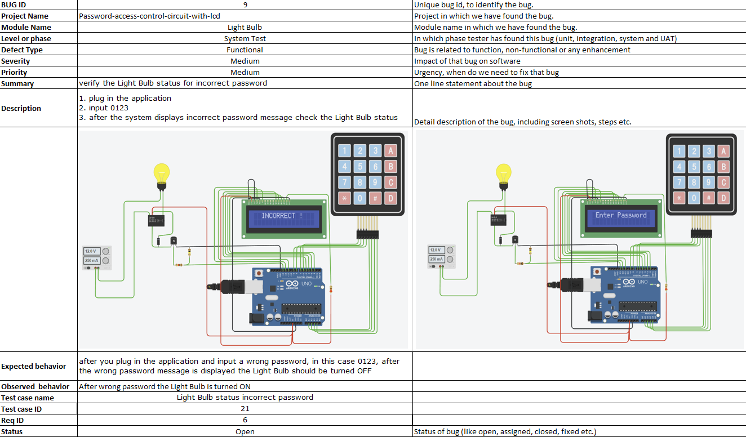
Incident Report 21 pentru Test Case-ul cu numarul 21 atribuit requirement-ului 6

Slide 16
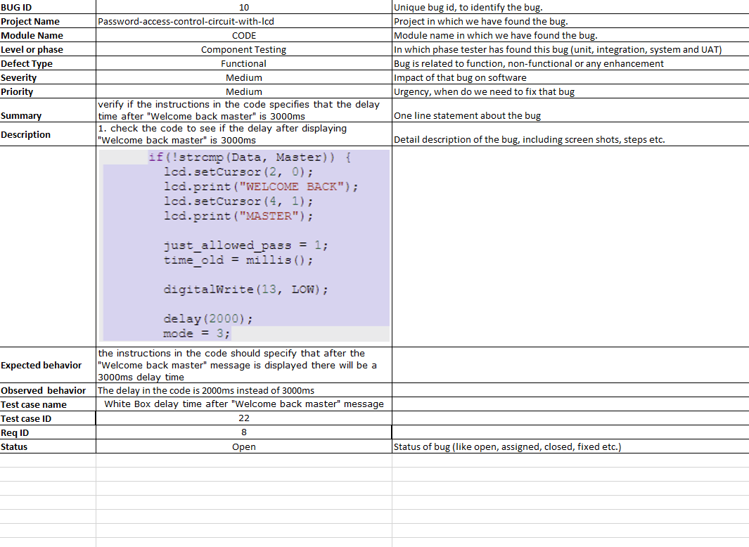
Incident Report 22 pentru Test Case-ul cu numarul 22 atribuit requirement-ului 8

Slide 17
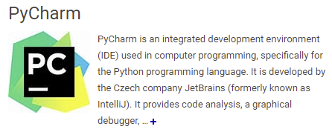
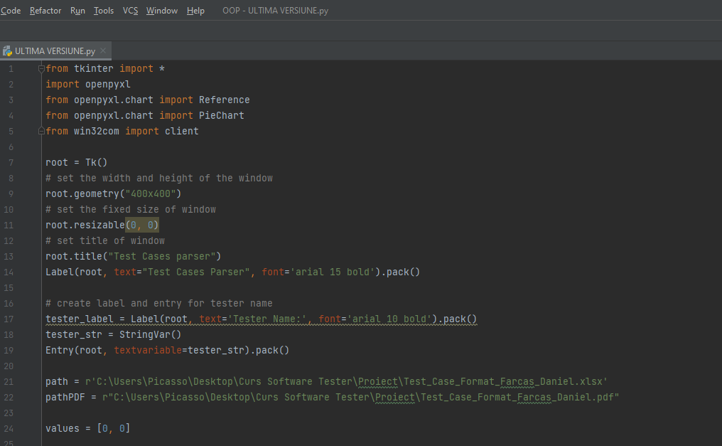
REPORT SHEET + REPORT PDF
Pentru a automatiza acest proces am folosit programul PyCharm Community Edition 2021.3 bazat pe limbajul de programare Python versiunea 3.9.
Tkinter este o legătură Python la setul de instrumente Tk GUI (Interfata Grafica cu Utilizatorul). Este interfața standard Python a setului de instrumente Tk GUI și este interfața grafică standard Python.
XlsxWriter este un modul Python pentru scrierea fișierelor în formatul de fișier Excel 2007+ XLSX.
Openpyxl este o bibliotecă Python pentru a citi / scrie fișiere Excel 2010 xlsx / xlsm / xltx / xltm.
pywin32 este un modul care oferă acces la multe dintre API-urile (Interfața de programare a aplicațiilor) Windows de la Python.

Slide 18
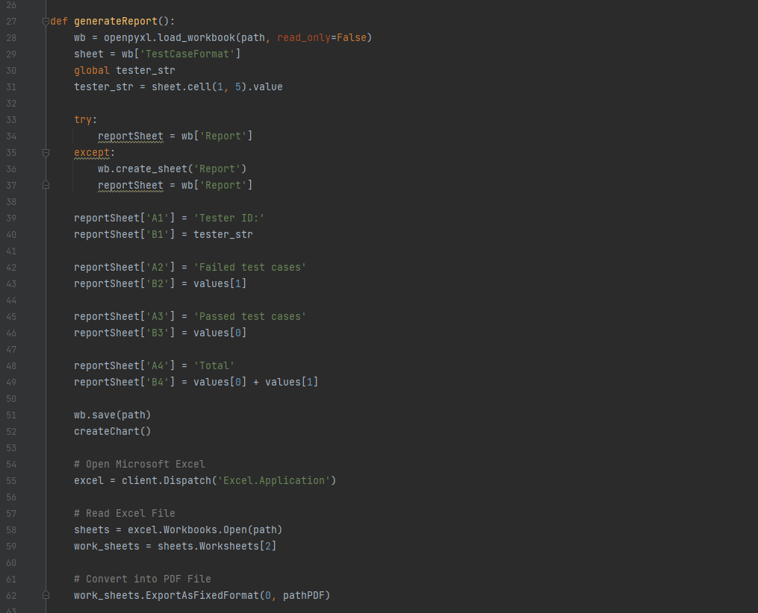

Slide 19
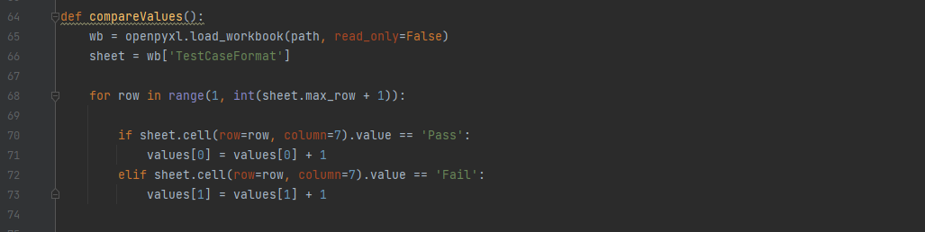
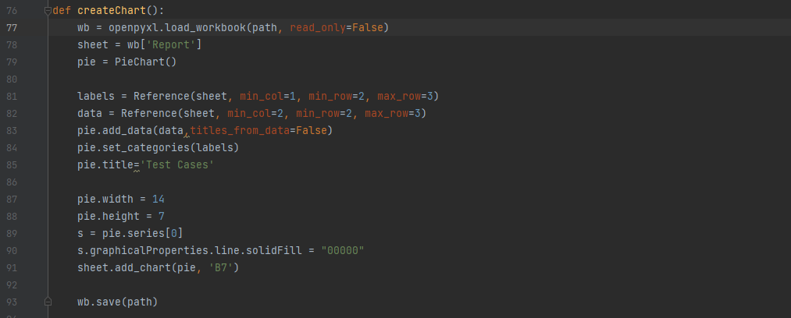

Slide 20
